Slide 1

Reporte Etapa 2
Práctica H-TUM
Claudio López-Fernández
Vantaz Analytics
Practicante

Slide 2
Agenda
Resumen etapa 1 y actualización
Objetivos
Descripción de los datos y procesamiento
Métricas de evaluación de los modelos
Resultados: Performance e insights
Recomendaciones a futuro

Slide 3
Etapa 1
H-TUM
Tiempo Calendario (TC)
Tiempo Programado (TP) |  |  |  |  |  |  |  |  |  |  |  |  |  | Tiempo No Planificado (TNP)
Tiempo de Trabajo (TT) |  |  |  |  |  |  |  |  |  |  | Tiempo Demoras Externas (TDE)
Tiempo Disponible (TD) |  |  |  |  |  |  | Tiempo Mantenimiento (TM) |  |  |  | Otra Demora Externa (OE) | Demora Eléctrica Externa (EE) | Demora Clima Externa (CE)
Operativo Dinámico (OD) | Operativo No-dinámico (ON) | Demora Proceso (DP) | Demora No-Planificada (DNP) | Demora Laboral (DL) | Demora Reserva (DR) | Demora Consecuente (DC) | Mantenimiento Eléctrico No Planificado (ME) | Mantenimiento Mecánico No Planificado (MM) | Mantenimiento Operacional No Planificado (MO) | Mantenimiento Planificado (MP)
En la etapa anterior se determinó que se trabajaría con mantenimiento predictivo a partir de los datos H-TUM.

Slide 4
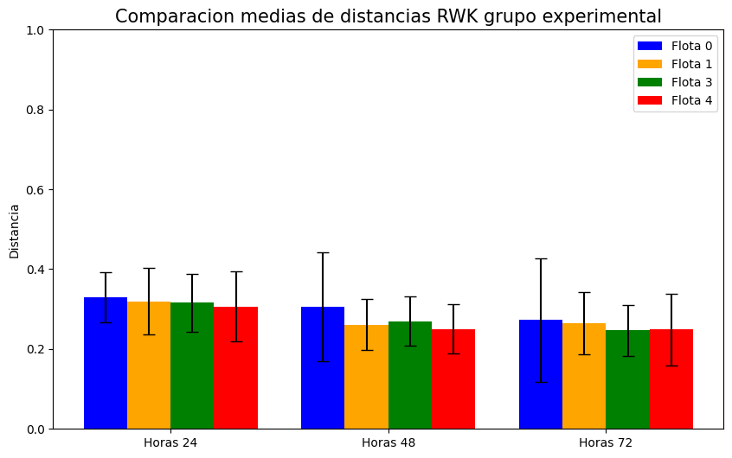
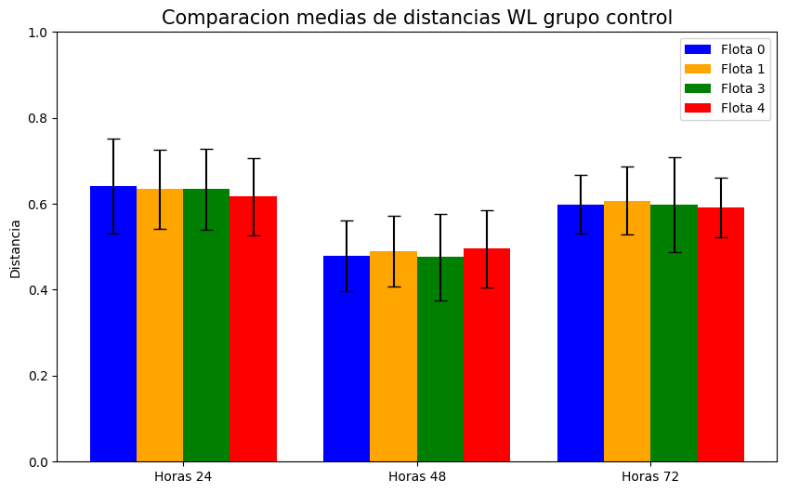
Etapa 1
Mediante métodos de exploración y análisis de datos, se determinó que existía una diferencia significativa al observar trayectos de equipos que anteceden a una reparación y los que no. Sin embargo, esta diferencia se vio aumentada por un error de escala. La diferencia no resultó ser lo suficientemente significativa.

Slide 5
Objetivos
Objetivo Final proyecto:
Generar un modelo predictivo utilizable por el cliente.
Objetivo 1 Etapa 2:
Entrenar un modelo que sea capaz de predecir una reparación no programada
Objetivo 2 Etapa 2:
Producir una pipeline de inserción y procesamiento de datos desde H-TUM hasta el modelo

Slide 6
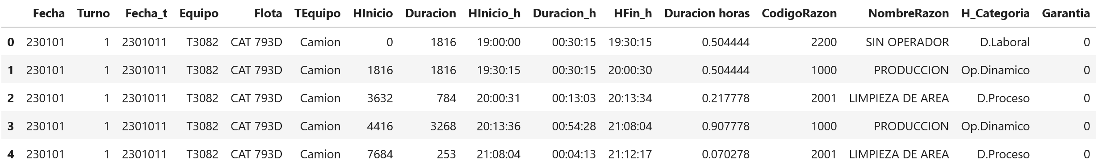
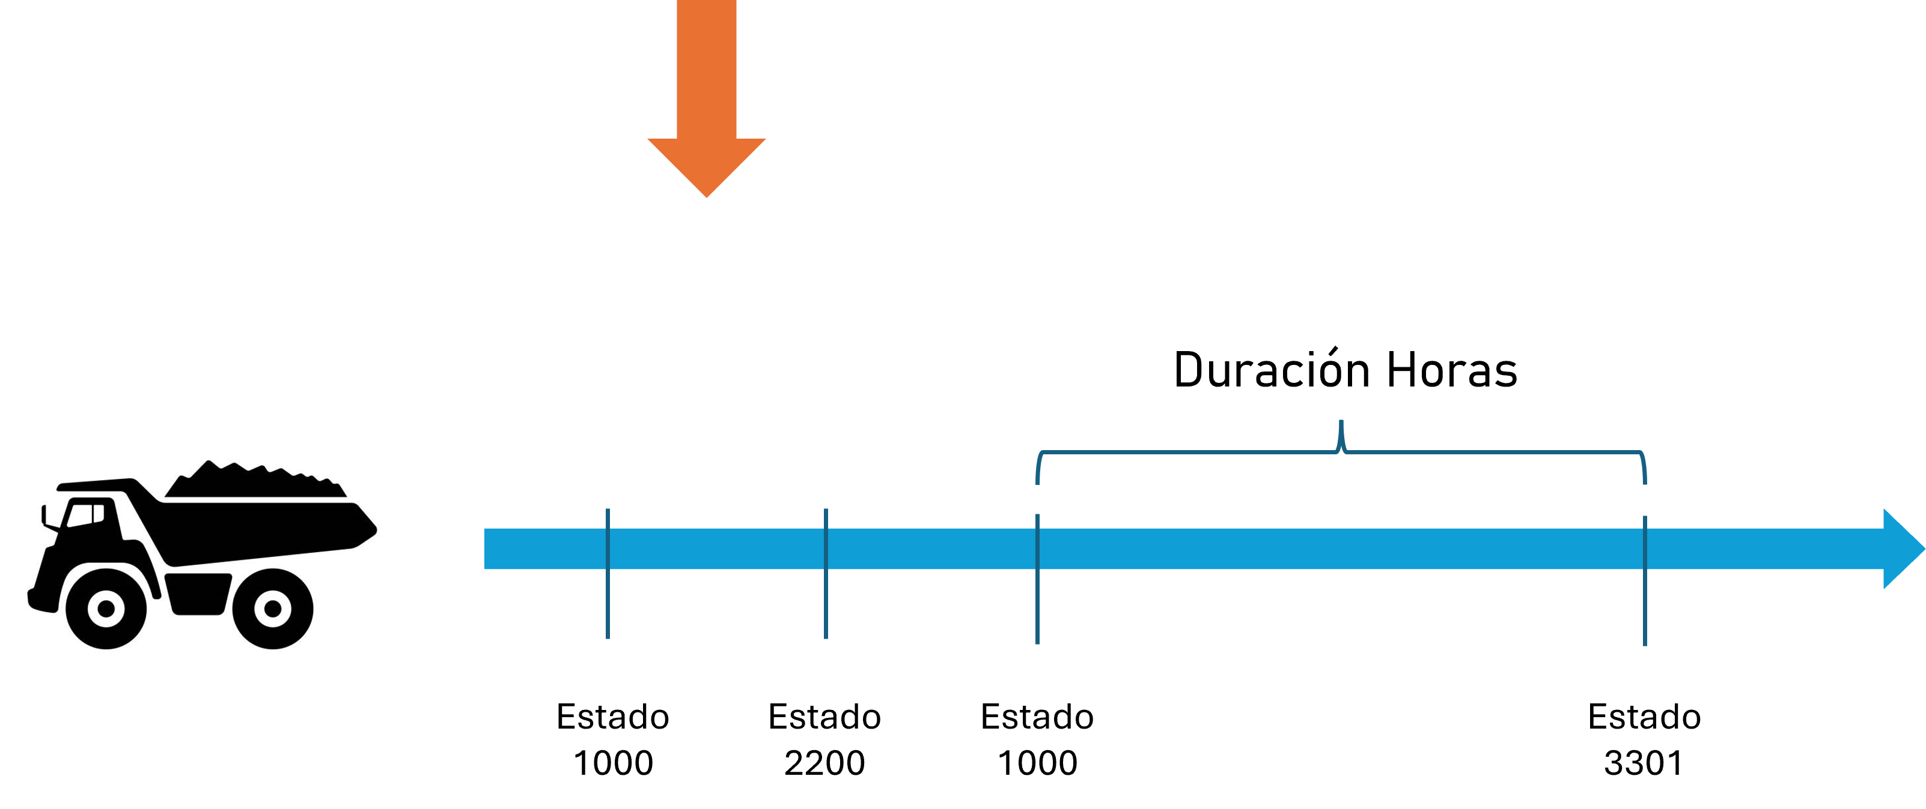
Datos
Los datos de H-TUM se transforman en una trayectoria continua que registra el estado del equipo en el tiempo.

Slide 7
Datos
Al guardarlos en la trayectoria se reduce la granularidad de los estados. Esto ayuda a la performance de modelos al reducir la dimensión del espacio categórico de estados.
2201
22
Se eliminan de la trayectoria estados que no aportan a la predictibilidad del mantenimiento, como cambios de turnos, colación del operador, etc. (Conocimiento experto).
22
23
Se eliminan estados estadísticamente insignificantes (Menos de 5 registros en todo el año).
41
42
50

Slide 8
Datos
[0.2hrs]
X
State1 | State2 | State3 | State4 | State5 | State6 | State7 | State8 | State9 | State10
0 | 1 | 0 | 0 | 0 | 0 | 0 | 0 | 0 | 0
La trayectoria se transforma en una serie de tiempo discretizada en quintos de hora. Cada punto es una versión One-Hot-Encoded de los estados (1 si se encuentra en ese estado, 0 si no) .

Slide 9
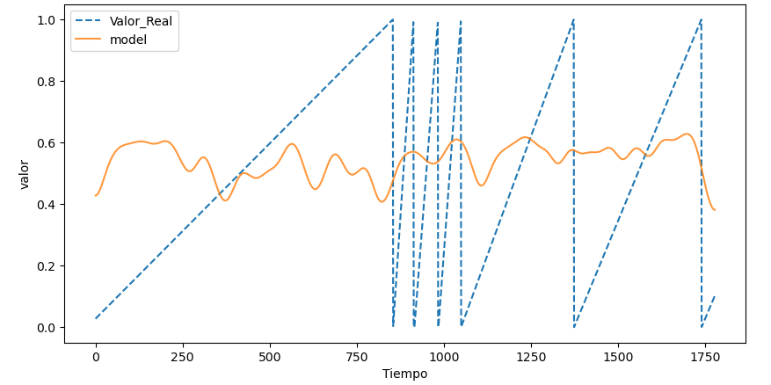
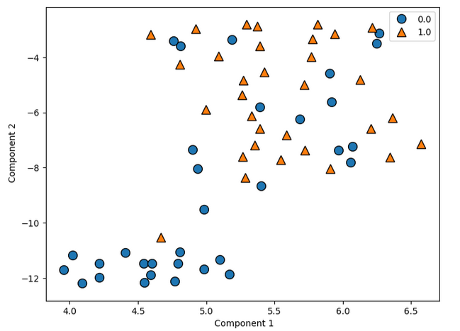
Preparación para el entrenamiento
Con los datos procesados se tomaron dos acercamientos para generar un modelo. Un modelo de regresión y un modelo de clasificación.

Slide 10

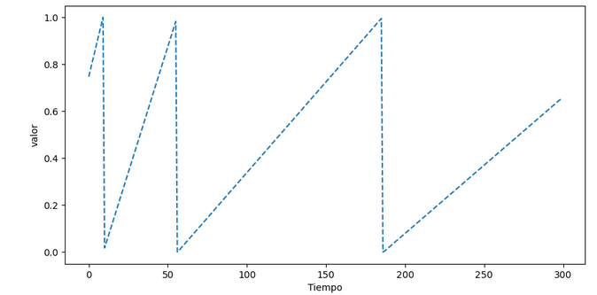
Modelo de regresión
X
2hrs
En cada instante se calcula el tiempo restante para la próxima reparación no programada. Luego se transforma ese tiempo en una “probabilidad”. Vale 0 cuando ocurre una reparación y vale 1 el instante de tiempo antes de la reparación. Un valor cercano a 1 sería indicador de una reparación próxima.
X

Slide 11
Modelo de Clasificación
X
Gap
Gap
State1 | State2 | State3 | State4 | State5 | State6 | State7 | State8 | State9 | State10
0.2 | 0.4 | 0 | 0 | 0.3 | 0.1 | 0 | 0.1 | 0 | 0
A partir de un instante en el tiempo se observa un intervalo (ej: 7 días) con una brecha (gap) entre el intervalo y el evento. La brecha es de una cantidad de tiempo definida (ej: 24 hrs). A partir del intervalo se construye una distribución de tiempo.
Una distribución que antecede a una reparación se clasifica como positivo, y una no reparación como negativo.

Slide 12
Caracterización de los datos
En la línea de tiempo existen dos tipos de reparaciones. Esporádicas y en grupo (Cluster). Tanto para la regresión como para la clasificación se entrenaron modelos que toman en consideración solo las reparaciones esporádicas y otros que toman en consideración todas las reparaciones.

Slide 13
Métricas de evaluación
Modelo de regresión
MSE, MAE y métrica customizada: Spike-Accuracy 1 y 2
Modelo de clasificación
Métricas clásicas como accuracy, ROC AUC, sensibilidad, etc.

Slide 14

Performance de los modelos
Regresión: LSTM
La función de pérdida es un MSE customizada. Como la función es en su mayoría creciente monótona, se penaliza comportamientos no crecientes. El parámetro lambda ajusta la penalización.

Slide 15
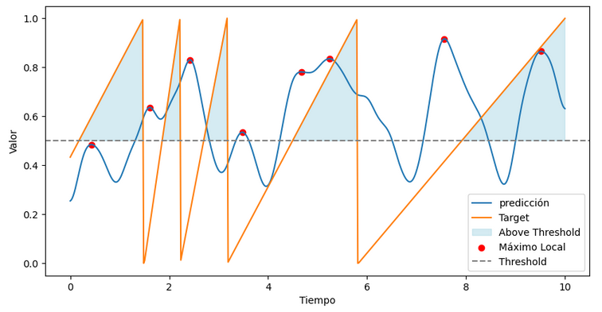


Métricas de evaluación
Spike-Accuracy
TP=Cantidad máximos locales sobre el límite cuando el valor target está sobre el límite *
(“True Positives”)
FP=Máximos locales sobre el límite cuando la predicción está bajo el límite
(“False Positives”)
Total=Cantidad de spikes (Número de reparaciones en el intervalo)

Slide 16
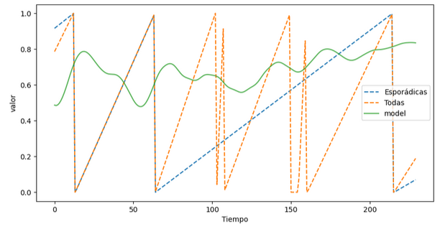
Performance de los modelos
Regresión: LSTM
Los modelos entrenados sobre los datos asociados a reparaciones esporádicas parecen ser sensibles a las reparaciones cluster. Esto llevó a explorar su desempeño frente a las métricas al presentarlos a los datos con todas las reparaciones.

Slide 17
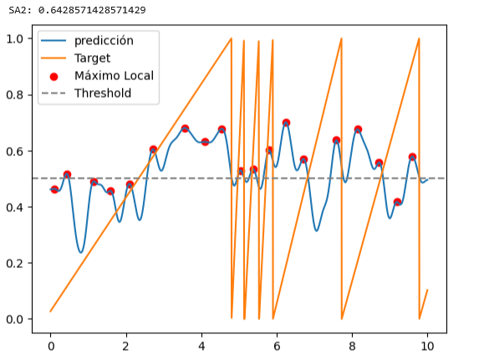
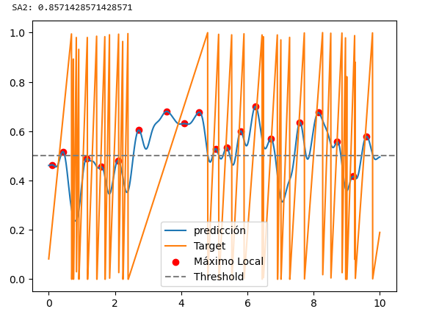
Performance de los modelos
Regresión: LSTM
La sensibilidad a los cluster impacta la SA2, ya que declara máximos encima del threshold antes de lo apropiado (más false postives). Estos máximos son correctamente clasificados en el caso de todas las reparaciones

Slide 18
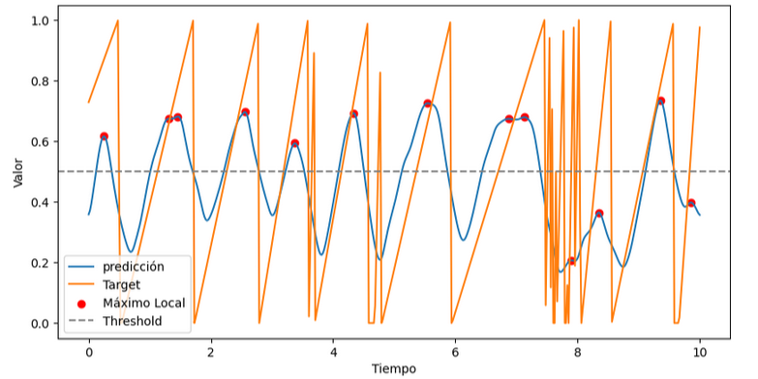
Performance de los modelos
Regresión: LSTM
Al entrenarlos sobre todos los datos, los modelos resultan con mejor performance a la hora de predecir reparaciones. Sin embargo no se es completamente sensible a las reparaciones explosivas (SA2 perfecto en comparación con SA1).

Slide 19
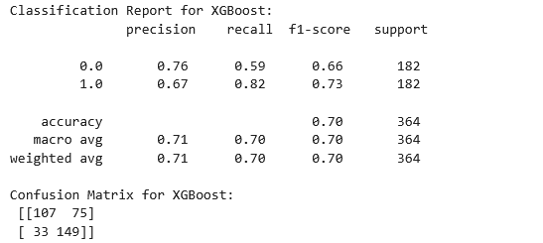

Performance de los modelos
Clasificación
Precisión modelo considerando todas las reparaciones: 0.7
Precisión modelo considerando sólo las reparaciones esporádicas: 0.81
Al contrario de la regresión, los modelos presentan mejor performance al ser entrenados con reparaciones esporádicas

Slide 20
Recomendaciones
Los modelos de clasificación son un buen baseline para empezar a tunear otros modelos. También sería útil observar el cambio de su performance a distintos valores de gap y longitudes de los intervalos observados.
Los modelos también pueden entregar un valor de “confianza” de su predicción, por lo que se puede hacer un análogo con la información que entregan los modelos de regresión.
Los modelos de regresión todavía pueden mejorar su arquitectura. Los mejores parámetros todavía no han sido encontrados.
Las diferencias de distribución de tiempo entre flotas que fue observada en la primera etapa podría contribuir negativamente a la generalización de los modelos de regresión. Un modelo por flota podría ayudar.

Slide 21
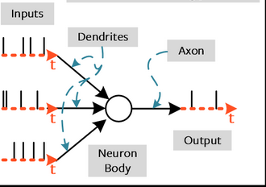
Recomendaciones
Una arquitectura basada en Spike Neural Networks podría resultar beneficiosa. Su estructura es sensible al tiempo, por lo que sería ideal para trabajar una trayectoria. Además, la manera en la que las neuronas disparan puede ser leído como la visita de un estado. Esto mejoraría el one-hot-encoding actual por un embedimiento más beneficioso.

Slide 22
Claudio López-Fernández
Vantaz Analytics
Practicante

